Slide 1
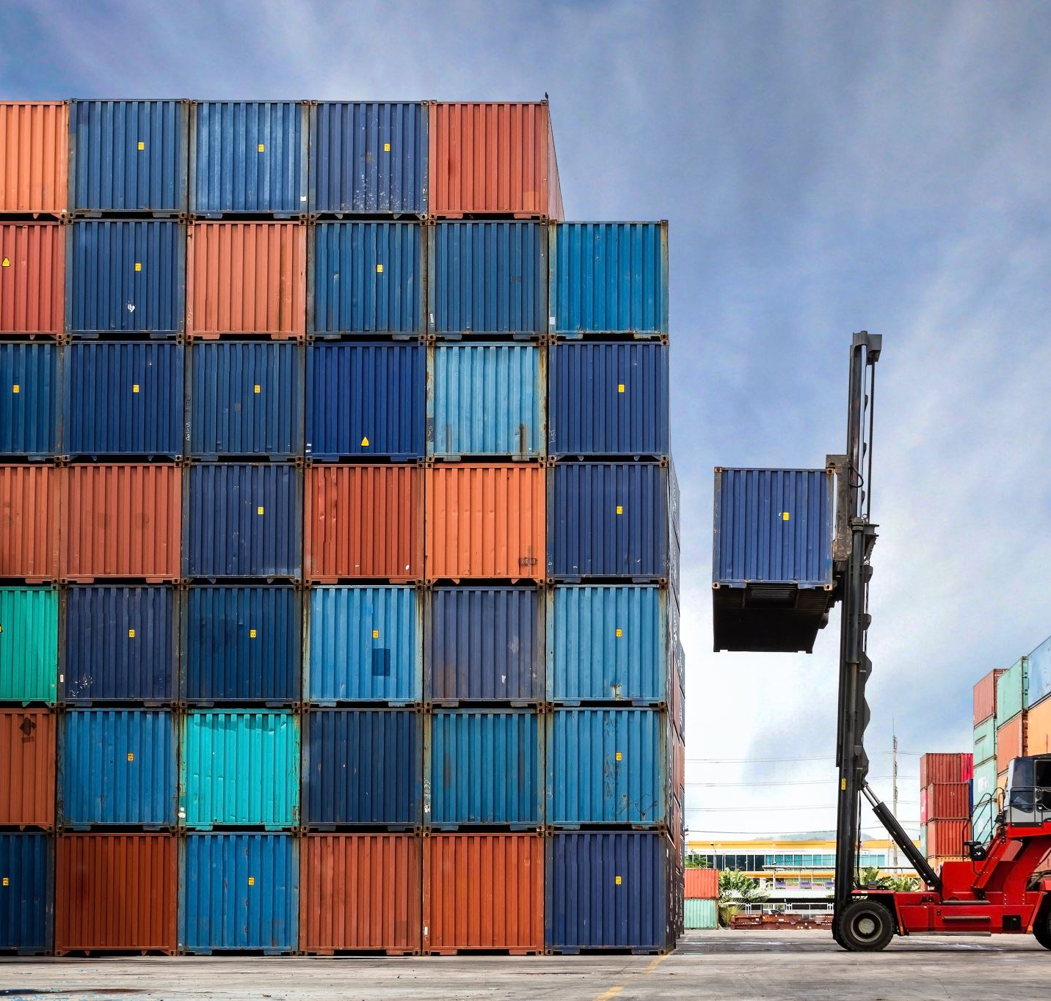
APLICACIÓN PARA RECONOCIMIENTO DE IMÁGENES DE CONTENEDORES
AZURE COMPUTER VISION
Integrantes:
Jhos Hurtado
Jonathan Gil
David Lucano
José Santacruz
Camilo Hoyos

Slide 2
LOGEX: EMPRESA EXPORTADORA DE FRUTAS
Logex es una empresa exportadora de aguacates, limones, piñas y otras frutas exóticas.
Las frutas son despachadas vía marítima en contenedores refrigerados. En promedio, mensualmente se carga en planta 240 contenedores.

Slide 3
REQUERIMIENTOS Y RESTRICCIONES
Requerimientos
La solución debe identificar y registrar el número de todo contenedor que ingresa a planta
La solución debe reducir los tiempos de ingreso de los contenedores a planta
La solución debe reducir el riesgo de procesar erróneamente el número del contenedor
Restricciones
Reducir al máximo la intervención humana
Evitar la digitación manual de los datos del contenedor

Slide 4
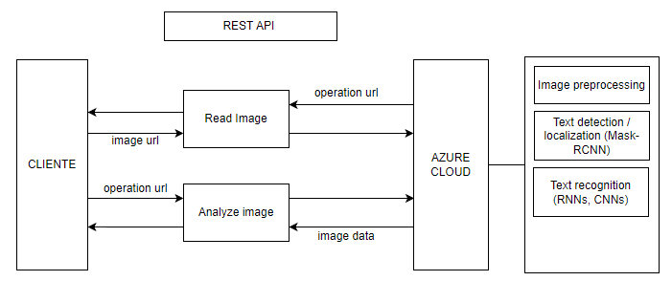
PROPUESTA DE DISEÑO AZURE COMPUTER VISION: OCR - Optical Character Recognition

Slide 5
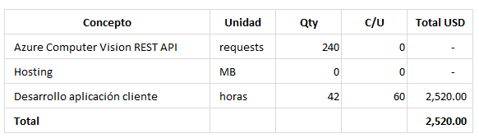
COSTOS

Slide 6
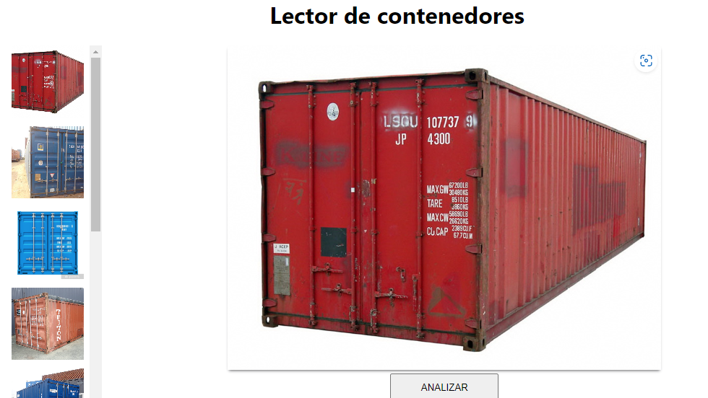
DEMO

Slide 7
CONCLUSIONES
Los servicios de machine learning ofrecidos por empresas como Microsoft, Google o Amazon permiten implementar soluciones muy prácticas que responden a problemáticas reales para la empresas y sociedad en general.
Dentro de sus ventajas mas sobresalientes se encuentran al rapidez con la cual se pueden desarrollar aplicaciones usando modelos ya entrenados que funcionan muy bien y a un costo muy accesible tanto para empresas de todos los tamaños y particulares.

